Slide 1








Slide 2




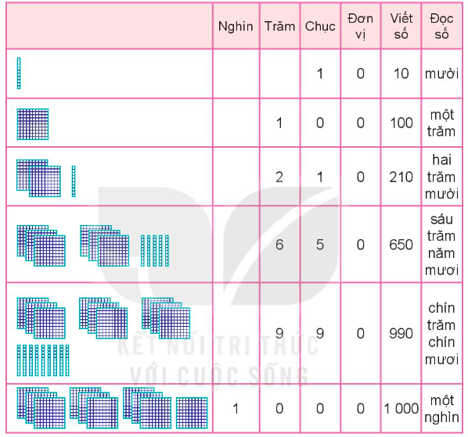




Khám phá:
Các số 10, 20, 30,…., 990, 1 000 là các số tròn chục.
Các số tròn chục đều có số đơn vị là 0

Slide 3

Bài 1: Số?
a)
210
220
230
240
250
?
?
300
290
?
270
280
?
260

Slide 4
Bài 1: Số?
b)
750
710
?
?
720
730
740
800
?
780
770
?
790
760

Slide 5
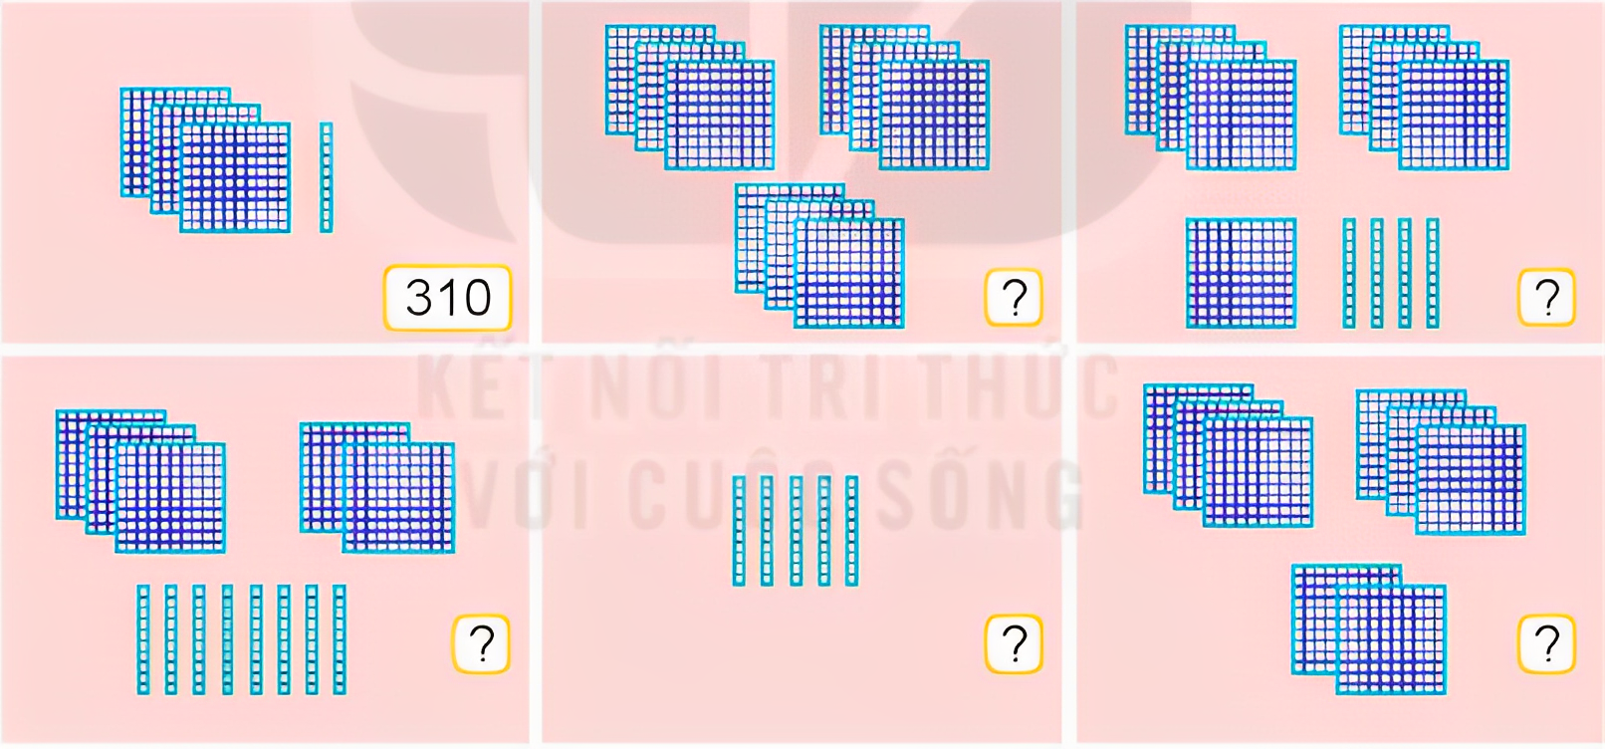

Bài 2: Số?

Slide 6
Bài 2: Số?
310
800

Slide 7
Bài 2: Số?
740
580

Slide 8
Bài 2: Số?
50
800

Slide 9
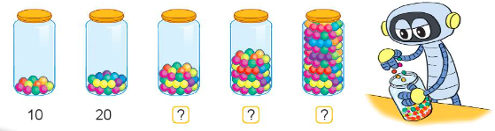
Bài 3: Số?
Em hãy ước lượng số viên kẹo trong mỗi lọ theo số tròn chục.

Slide 10
Bài 3: Số?
10
20
30
50
100

